Slide 1
Россия в первой половине
XIX века

Slide 2

Территории населения
Социальная структура
Экономическое развитие
Политический строй

Slide 3
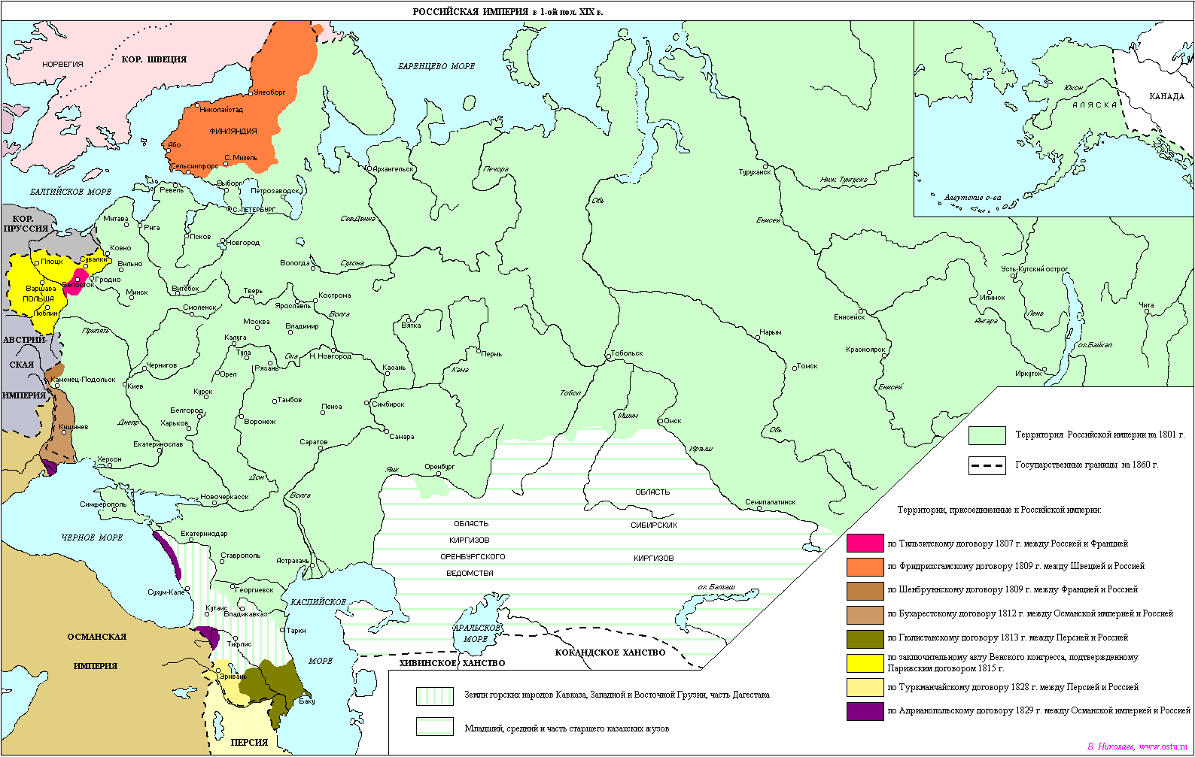

Slide 6
Сословие | Права и обязанности | Количество и % от всего населения (на 1812г.)
Дворянство | Привилегированное сословие; владело землей и крепостными крестьянами, занимало государственные должности. Дворянство было освобождено от обязательной службы. Имело право на самоуправление. | 225 тыс. (1,07%)
Духовенство | Привилегированное сословие; освобождалось от рекрутчины и телесных наказаний. | 215 тыс. (1%)
Купечество | Привилегированное сословие; имели право вести торговлю купцы 1-й гильдии – крупную внутреннюю и внешнюю, 2-й гильдии – крупную внутреннюю, 3-й гильдии – мелкую торговлю. | 119 тыс. (0,6%)
Мещанство | непривилегированное сословие; платило подати, несло рекрутскую повинность. | 750 тыс. (3,6%)
Крестьянство | Наиболее угнетаемое непривилегированное сословие; делилось на государственных, удельных, крепостных. | 17 950 тыс. (85,5%)

Slide 7
- Были ли равны между собой в правах люди разных сословий?
- Какие сословия обладали только правами?
- У каких сословий были обязанности?
- Кто имел право владеть землей и крестьянами?
- У какой группы населения не было прав? Почему?
- Положение какой категории крестьян было самым тяжелым? Почему?
- Можно ли было перейти из одного сословия в другое? Приведите примеры.

Slide 8
Сословие – группа общества, обладающая особыми правами и обязанностями, закрепленными обычаями и законами, передающие по наследству, занимающая особое место в сословной иерархии.
Сословия
привилегированные (дворяне, духовенство купечество 1 и 2 гильдии)
непривилегированные ( крестьяне, мещане, казаки, купцы 3-й гильдии)

Slide 9
ИМПЕРАТОР
Законодательная власть
Судебная власть
Исполнительская власть
Чиновничество
(высшее)
Дворянство

